Slide 1
Een weg vinden in het regeloerwoud
De regels en de rek
Freek Jansen
27-1-2025

Slide 2
Op zoek naar balans
tussen ruimte en houvast
De ambities en productie opgaven van RWS vragen om ander gedrag.
Regeldruk scoort slecht in medewerkers belevingsonderzoek: 4,4 gemiddeld (andere ministeries scoren 5,2)
De krapte op de arbeidsmarkt vraagt om vermindering regeldruk
Intent DG: vereenvoudigen
Betere balans tussen ruimte en houvast
Regels en de rek
Wat proberen we te regelen?
Welke regels zetten we daarvoor in?
Hoe kunnen we dat minder bureaucratisch en complex doen?
Waarom
Wat
Hoe

Slide 3
Programma
Kennismaken
Introductie gespreksmethode:
Ontrafelen
Ontregelen
Beren verjagen
Van elkaar leren
Afsluiting
Regels en de rek
Balans tussen ruimte en houvast

Slide 5
INTERNE REGELS
Informatieoverdracht
Mails
Verslagen
AVG, privacy
Planning & control
Begrotingscyclus
Verantwoordingsrapportages
Managementinformatie
Facilitair
Reserveren ruimtes, bestellen
Toegang
Vervoer
HRM
Indiensttreding
Loopbaanontwikkeling
RKW-cyclus
ICT en data
Telefoon, laptop, Ipad
Applicaties thuiswerken
Inlogprocedures
Sociaal
Pensioen, afscheid
Bedrijfsuitjes, teambuilding
Verjaardagen, jubilea
Inkoop
Aanbestedingen
Materialen
Inhuur
Klantcontact
Landelijke informatielijn
Informatiepunt omgevingswet
RWS zakelijk
Communicatie
Communicatiemiddelen
Huisstijl
Website, intranet
Juridische zaken
Vastgoed
WOB
Contracten
Omgangsvormen
Kleding
Vergadergedrag
Vertrouwenspersoon
Werkplekken
Het nieuwe werken
Inrichting thuiswerkplek
Arboregels

Slide 6
Overkoepelende kaders
Wet
Kwaliteitskader
Professionele context
Zakelijke
context
Samenwerkings-context
Organisatie-
context
Protocol
Handboek
Instructie
Gedragscode
Contract
Vergunning
Richtlijn
SLA
Convenant
Overeenkomst
Werkwijze
Format
Kader
Ongeschreven regel
Uitvoeringscontext
ICT-systeem, formulier, app, rapportage etcetera

Slide 7
Effectiviteit
Veilig
Leefbaar
Bereikbaar
Wendbaar
Doen we de goede dingen?
Efficiency
Stroomlijning
Aansprakelijkheid
Kostenbeheersing
Samenwerking
Transparantie
Publieke waarden
Integriteit
Gelijkheid
Verantwoording
Kwaliteit
Doen we dingen die we
als samenleving belangrijk vinden?
Doen we de dingen goed?
MOTIEVEN OM REGELS OP TE STELLEN
wat probeert de regel te regelen?

Slide 8
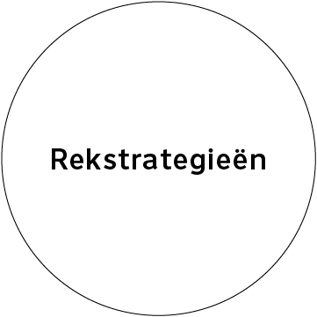
Ontregelen
Zeven rekstrategieën

Slide 9
BEREN OP DE WEG
Sturingsberen
Risico’s en aansprakelijkheid, Ongelijkheid,
Kwaliteit, Leiderschap
Organisatieberen
Complexiteit, Timing,
Continuïteit, Budget, ICT
Relatieberen
Effect op anderen,
Draagvlak, Vertrouwen
Persoonlijke beren
Onbekendheid, Tijd,
Mandaat, Karakter

Slide 10
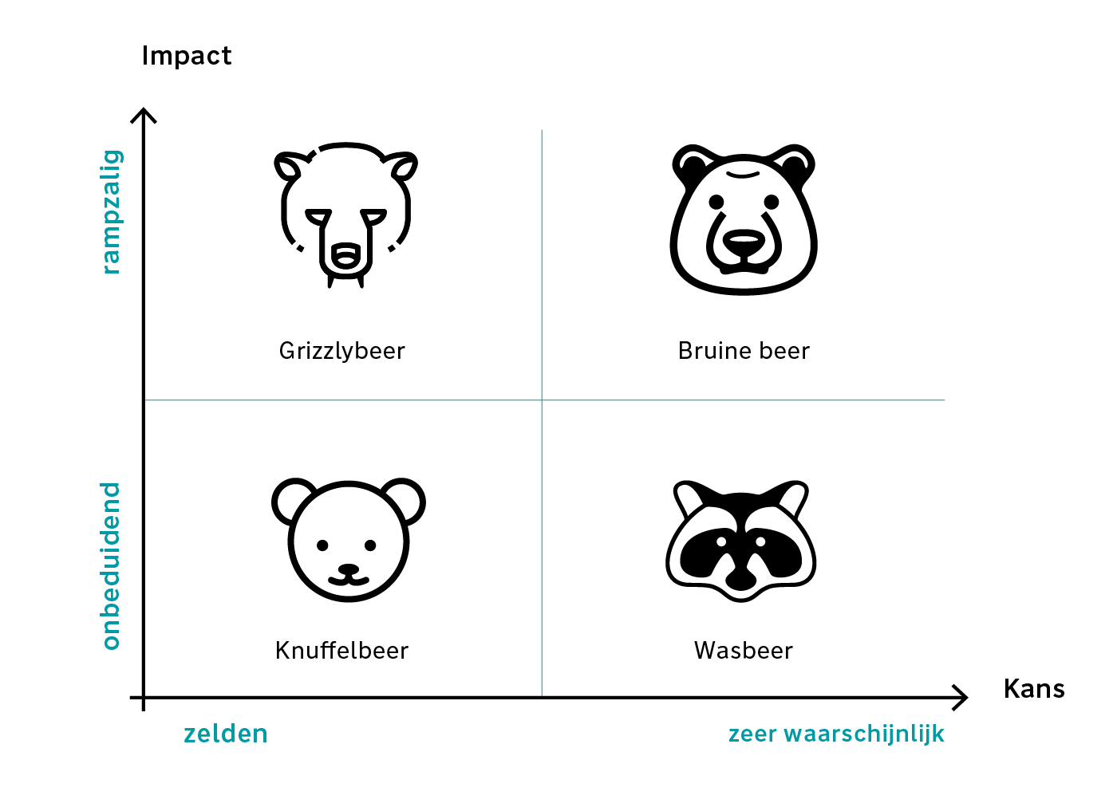
DE BERENMATRIX

Slide 11
Bij RWS - Mandaat - Digitale handtekening - MC in 1 dag - Doorstroom regeling

Slide 12
Wat doen jullie?

